Slide 1

INICIO

Slide 2


EXPOSITOR: CONSULTOR : DANIEL FERNANDO LOZA SANTA CRUZ
Correos:
dlozas2016@gmail.com
dlozas2011@hotmail.com
lozadaniel2020@gmail.com
Canal de YouTube:
https://www.youtube.com/@daniellozasantacruz

Slide 3



Logro de la Unidad
Importancia
Al finalizar la unidad, el estudiante es capaz de realizar el código en java y utilizando las clases respectivas para ejecutar un reporte con parámetros.
Utiliza las clases correspondientes, para mostrar un reporte con parámetros.

Slide 4

Sesión 5
CREAR UN PACKAGE PKGREPORTE02
COPIAR EL ARCHIVO JRXML
RENOMBRAR EL ARCHIVO JRXML
CREAR UN PARAMETRO
CREAR UN PARAMETRO
CREAR UN PAQUETE PKGPROCESO

Slide 5
Sesión 5
CREAR UNA CLASE PROCESO
DECLARAR OBJETOS Y VARIABLES
METODO LISTADO_ALUMNO
COMPONENTE JTABLE
LLENAR DE DATOS AL COMPONENTE JTABLE
METODO LLENARDATOS_ALUMNO

Slide 6
Sesión 5
DECLARAR VARIABLES
EVENTO MOUSECLICKED DEL JTABLE

Slide 7
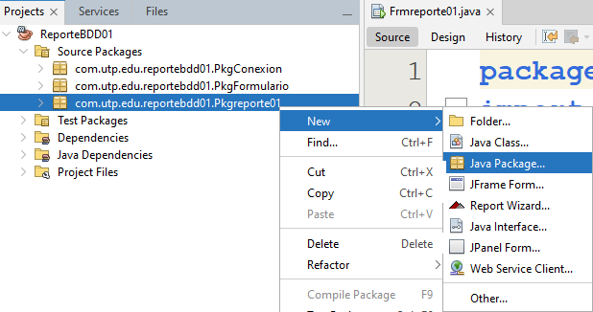
CREAR UN PACKAGE PKGREPORTE02
Clic en la opción: New
Clic derecho en el paquete: Pkgreporte01
Clic en la opción: Java Package

Slide 8
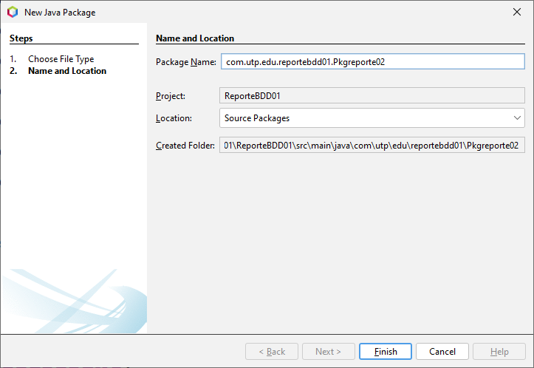
Nombre del paquete: Pkgreporte02
Clic en el botón: Finish

Slide 9
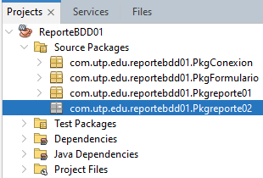
Paquete agregado al proyecto

Slide 10
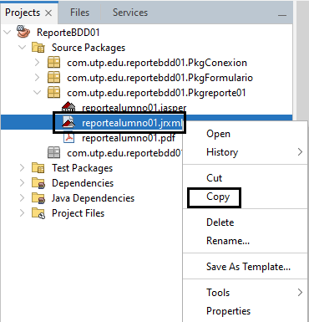
COPIAR EL ARCHIVO JRXML
Clic derecho, en el archivo: reportealumno01.jrxml, que se encuentra en el paquete: Pkgreporte01
Clic en la opción: Copy

Slide 11
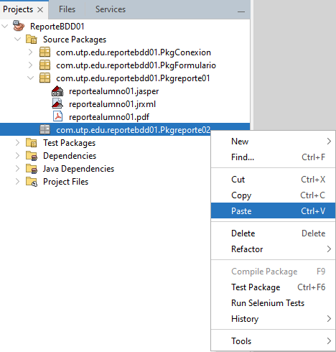
Clic derecho, en el paquete: Pkgreporte02
Clic en la opción: Paste

Slide 12
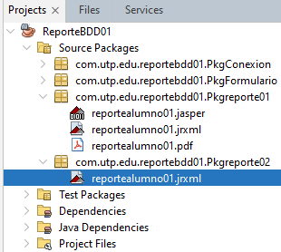
Archivo: reportealumno01.jrxml

Slide 13
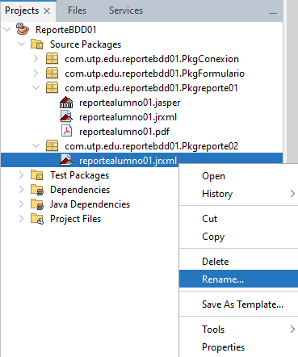
RENOMBRAR EL ARCHIVO JRXML
Clic derecho en: reportealumno01.jrxml
Clic en la opción: Rename

Slide 14
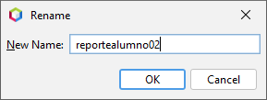
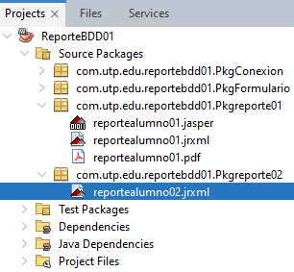
Cambiar por: reportealumno02
Clic en el botón: OK

Slide 15
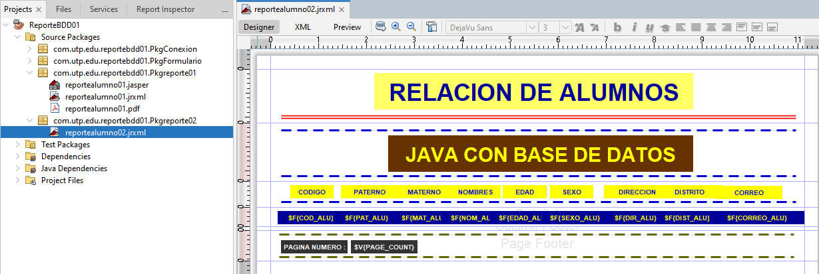
CREAR UN PARAMETRO
Doble clic en el archivo: reportealumno02.jrxml

Slide 16
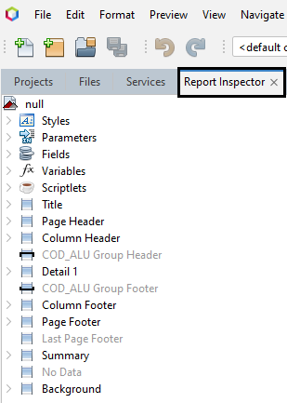
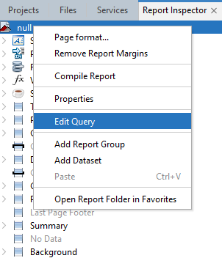
Clic derecho en la opción: null
Clic en la ficha: Report Inspector
Clic en la opción: Edit Query

Slide 17
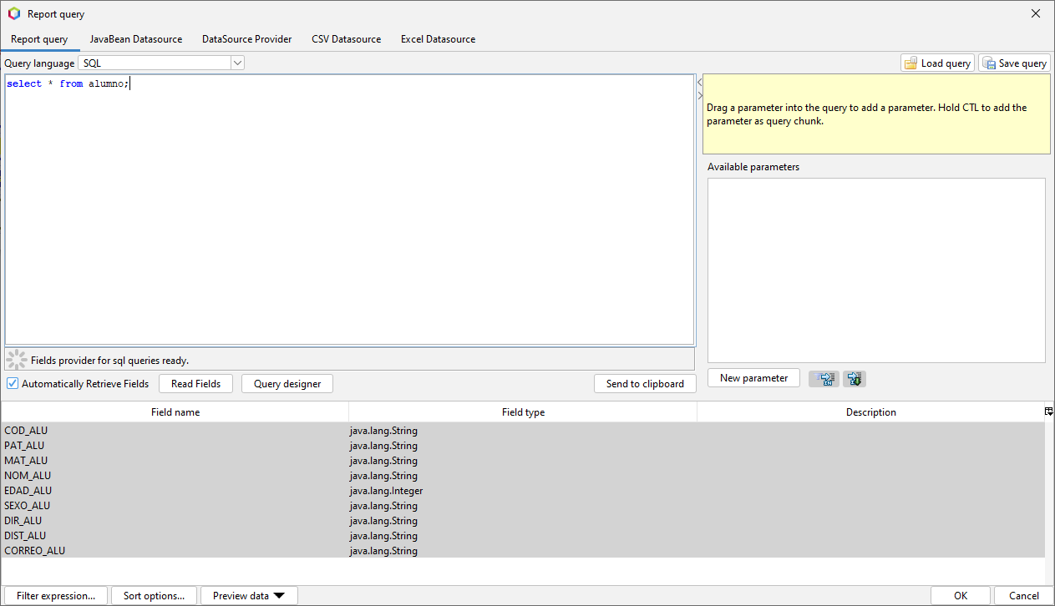
Clic en el botón: New Parameter

Slide 18
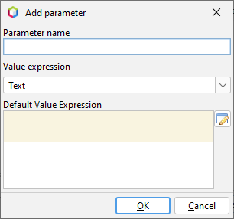
Se muestra la siguiente pantalla

Slide 19
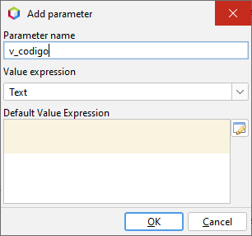
Nombre del parámetro: v_codigo
El tipo de dato es: Text
Clic en el botón: OK

Slide 20
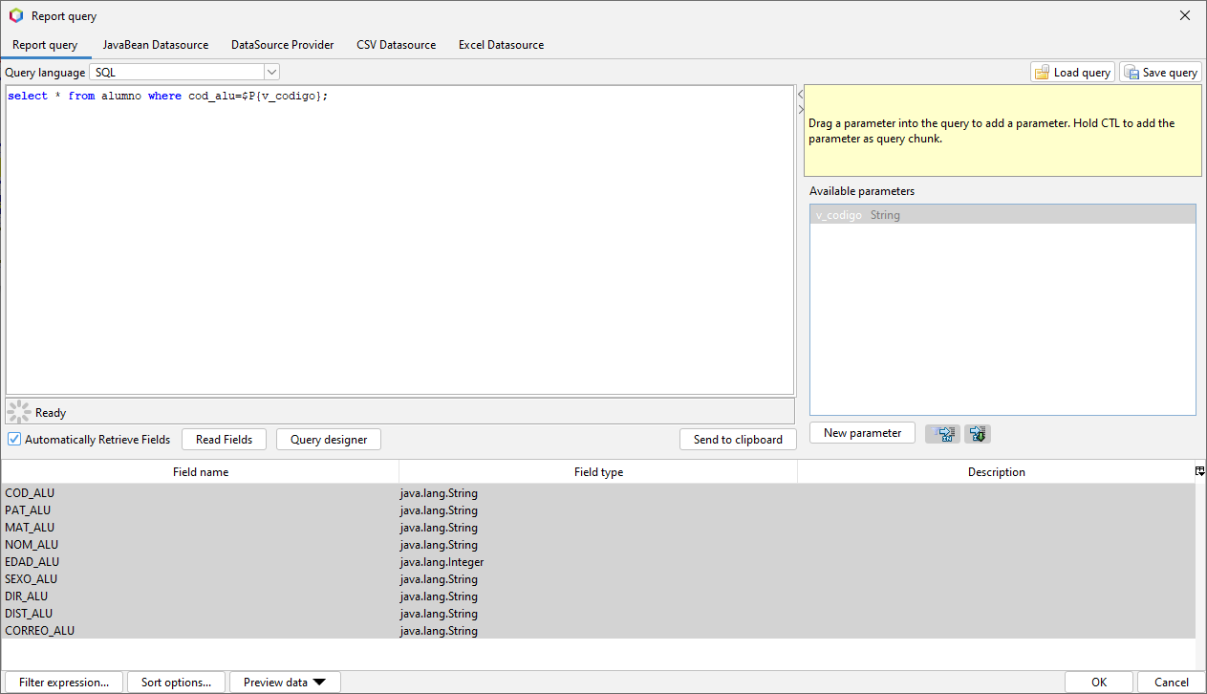
Se modifica la sentencia transact SQL:
select * from alumno where cod_alu=$P{v_codigo};
Para Identificar a un parámetro se utiliza: $P
Para Identificar a una variable se utiliza: $V
Para Identificar a un Campo se utiliza: $F
Clic en el botón: OK

Slide 21
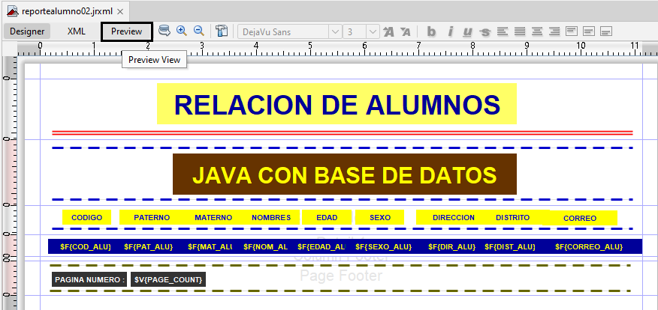
Clic en el icono: Preview

Slide 22
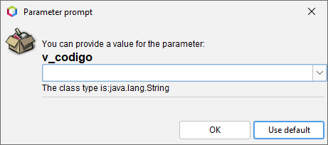
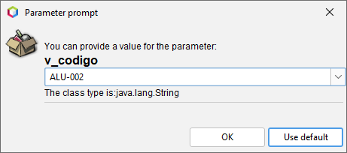
Se muestra el cuadro de dialogo, para el ingreso de un valor del parámetro: v_codigo
Digitar: ALU-002
Clic en el botón: OK

Slide 23
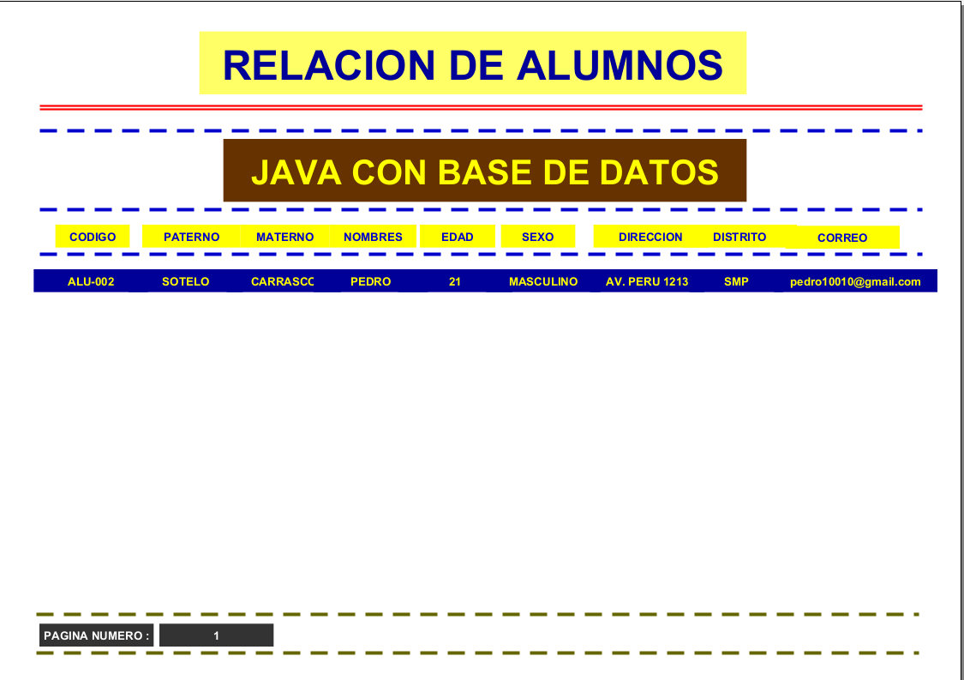

Slide 24
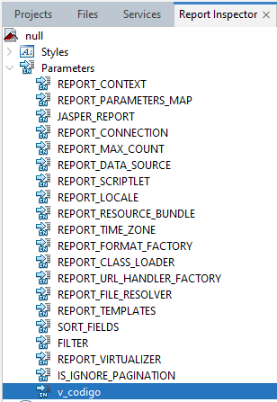
Clic en Parameters
Parámetro: v_codigo

Slide 25
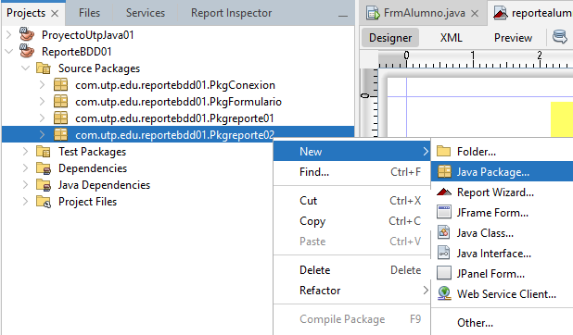
CREAR UN PAQUETE PKGPROCESO
Clic derecho en el paquete: Pkgreporte02
Clic en la opción: New
Clic en la opción: Java Package

Slide 26
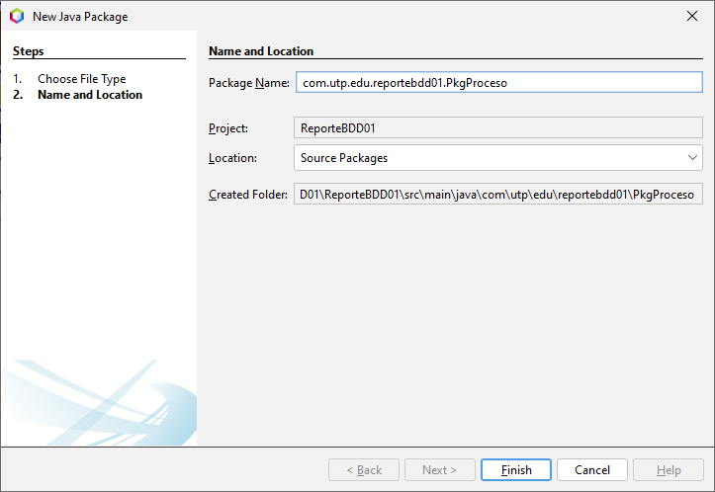
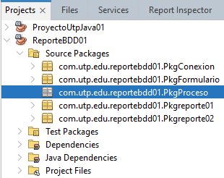
Nombre del paquete: PkgProceso
Clic en el botón: Finish

Slide 27
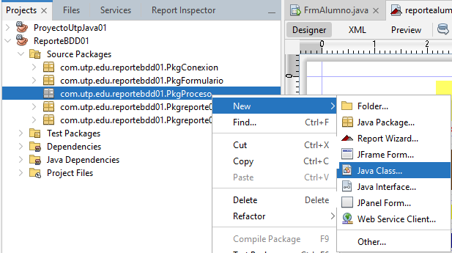
CREAR UNA CLASE PROCESO
Clic derecho en el paquete: PkgProceso
Clic en la opción: New
Clic en la opción: Java Class

Slide 28
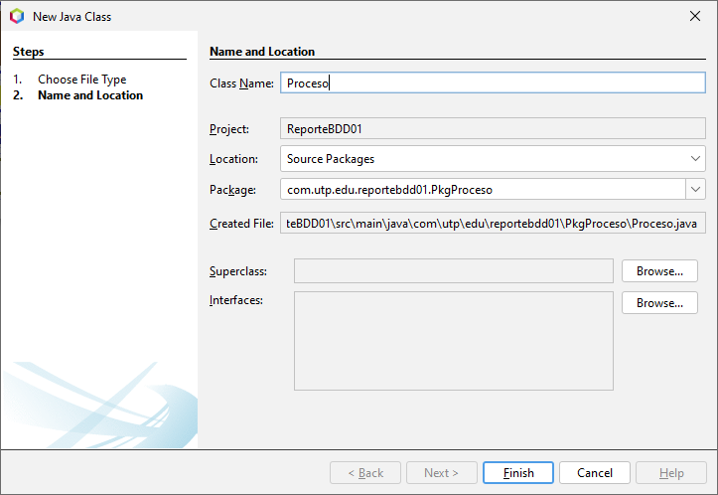
Nombre de la clase: Proceso
Clic en el botón: Finish

Slide 29
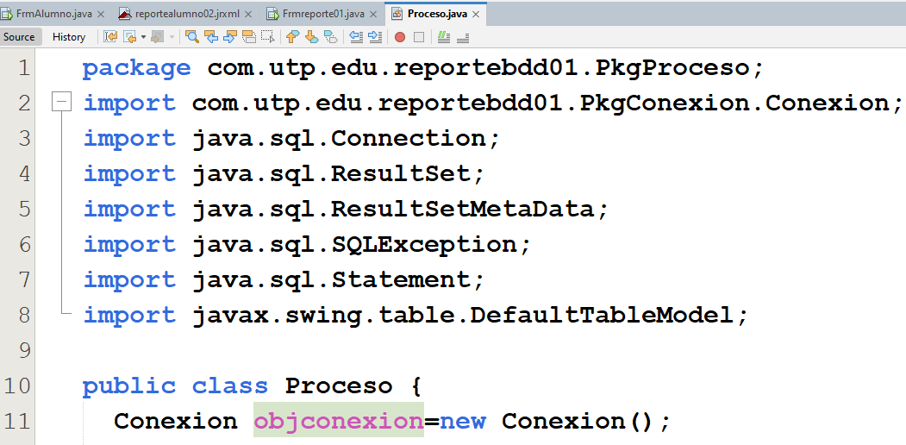
DECLARAR OBJETOS Y VARIABLES
Clase Conexión, importado
Se crea una nueva instancia de la clase Conexion.
esta clase contiene la lógica para establecer la conexión con la base de datos.

Slide 30
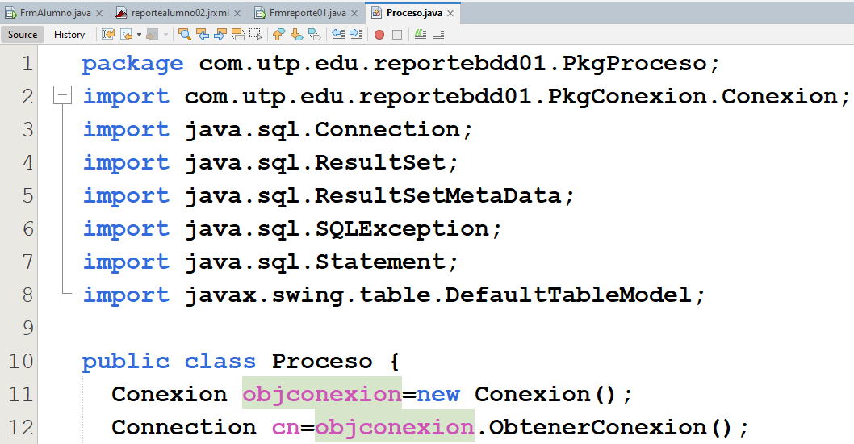
Clase Connection, importado
Se invoca el método ObtenerConexion(), de la instancia: objconexion, que devuelve un objeto Connection.
Esto establece una conexión con la base de datos y asigna el objeto Connection resultante a la variable cn.
La variable cn se utilizará más adelante para ejecutar consultas SQL en la base de datos.

Slide 31
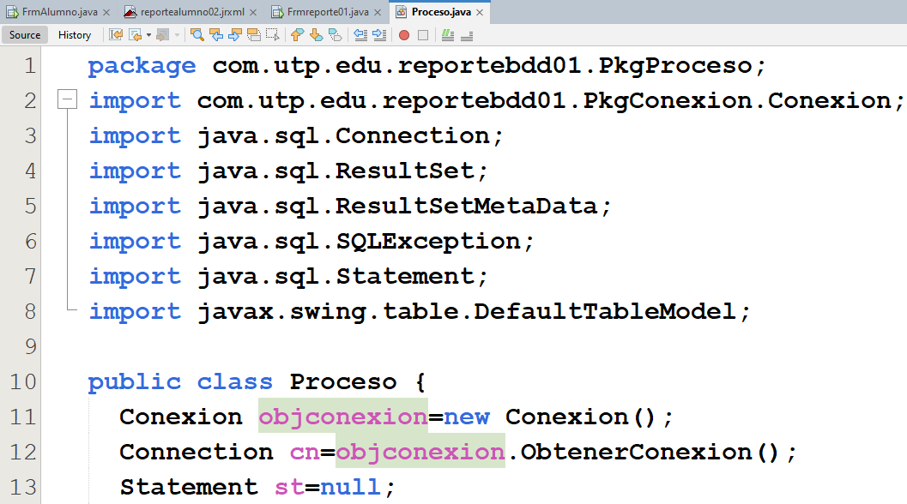
Clase Statement, importado
Se declara una variable st de tipo Statement y se inicializa como null.
Un objeto Statement se utiliza para ejecutar consultas SQL y actualizar la base de datos.

Slide 32
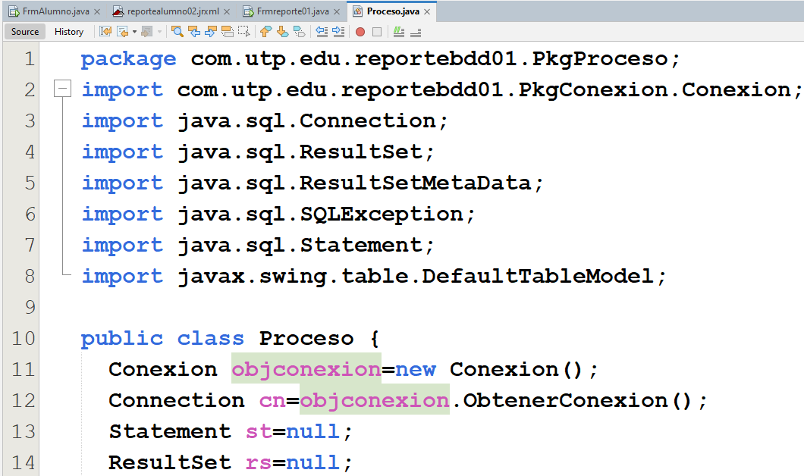
Clase ResultSet, importado
Se declara una variable: rs de tipo ResultSet y se inicializa como null.
Un objeto ResultSet se utiliza para almacenar los resultados de una consulta SQL.

Slide 33
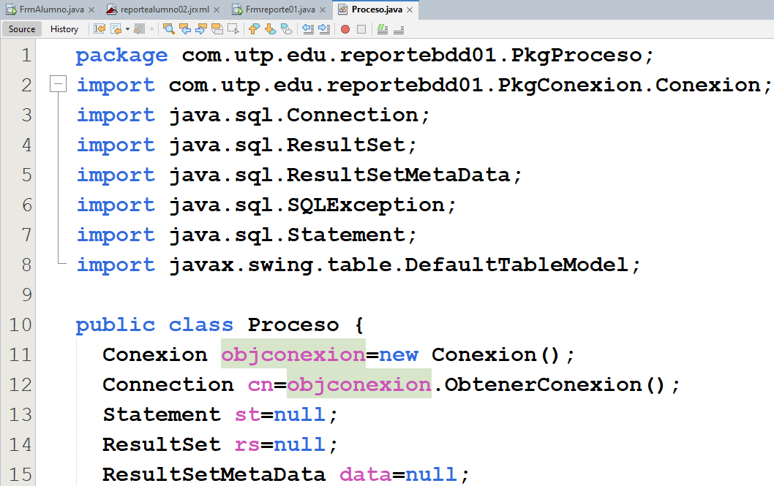
Clase ResultSetMetaData, importado
Se declara una variable data de tipo ResultSetMetaData y se inicializa como null.
Un objeto ResultSetMetaData, proporciona información sobre las columnas de un objeto ResultSet, como el nombre de la columna, el tipo de datos, etc.

Slide 34
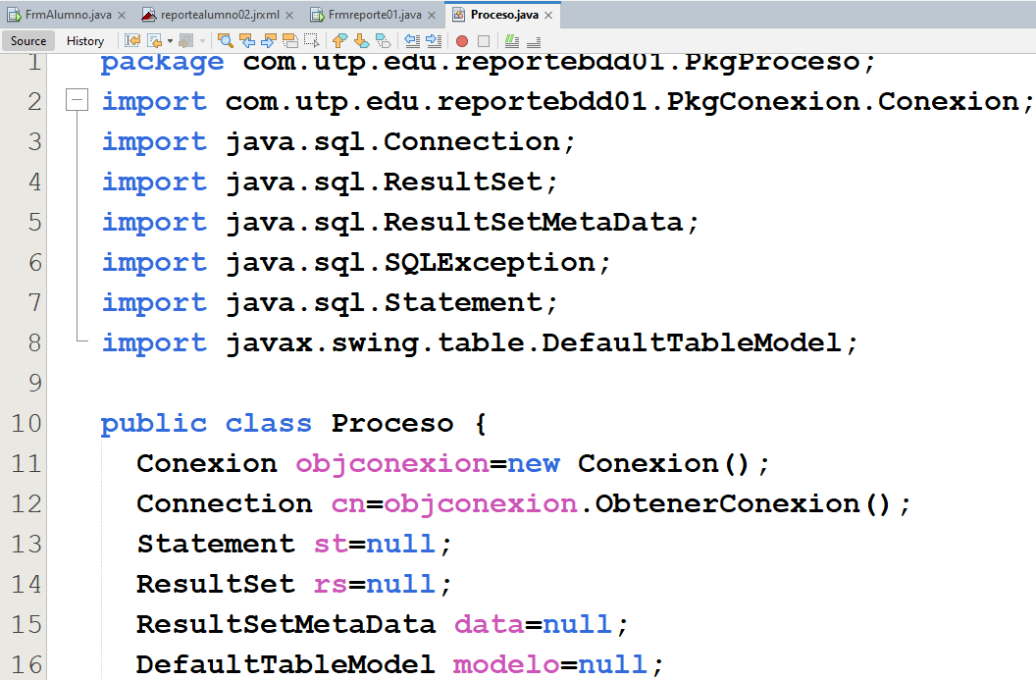
Clase DefaultTableModel, importado
Se declara una variable: modelo de tipo DefaultTableModel y se inicializa como null.
Un DefaultTableModel es una implementación de la interfaz TableModel y se utiliza para almacenar y administrar datos tabulares en una estructura de tabla.

Slide 35
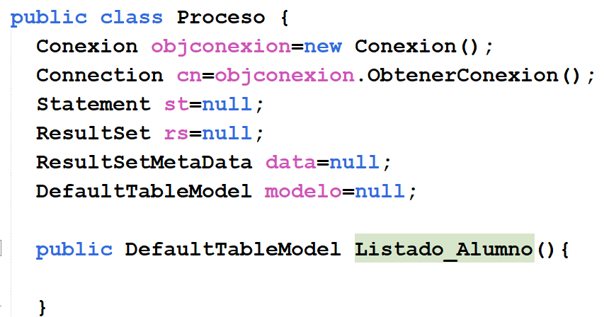
METODO LISTADO_ALUMNO
Se crea un método: Listado_Alumno que devuelve un objeto DefaultTableModel

Slide 36
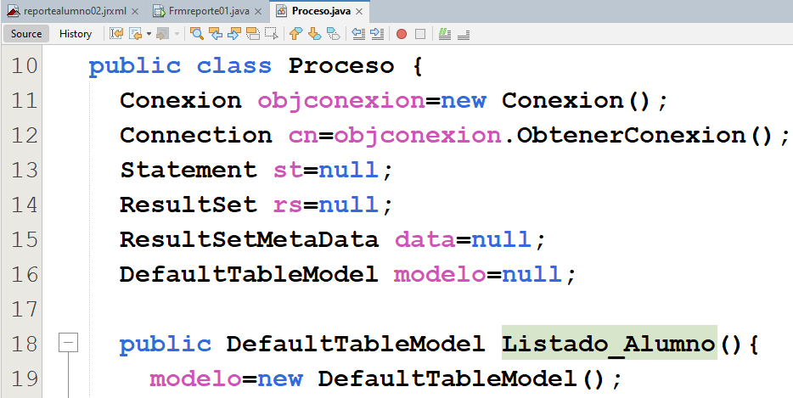
Se crea una nueva instancia de DefaultTableModel y se asigna a la variable modelo.
Esto se utiliza para almacenar y administrar los datos de una tabla.

Slide 37
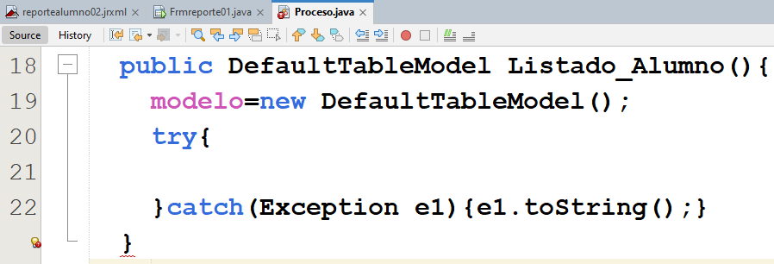
El código dentro del bloque try indica que se realizará un intento de ejecutar una consulta SQL y capturar cualquier excepción Exception que pueda ocurrir.
Si se captura una excepción, se llama al método toString() en la excepción para obtener una representación de cadena de la misma.

Slide 38
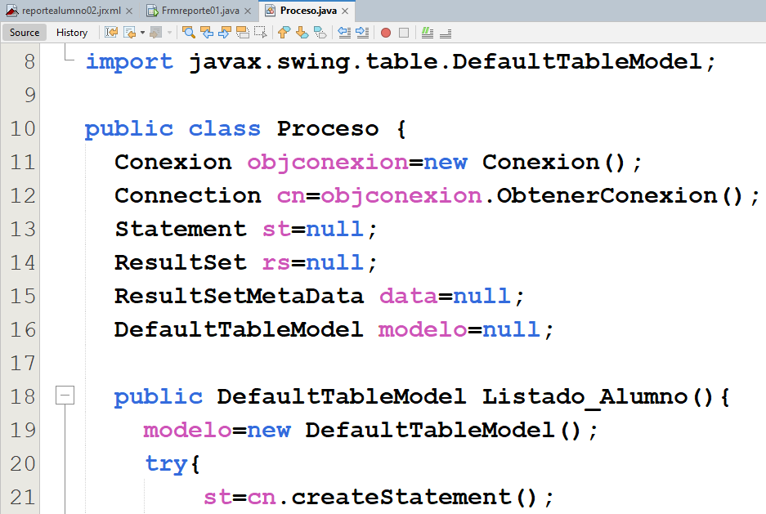
Se crea un objeto Statement, utilizando el objeto Connection: cn.
El objeto Statement, se utiliza para enviar consultas SQL a la base de datos.

Slide 39
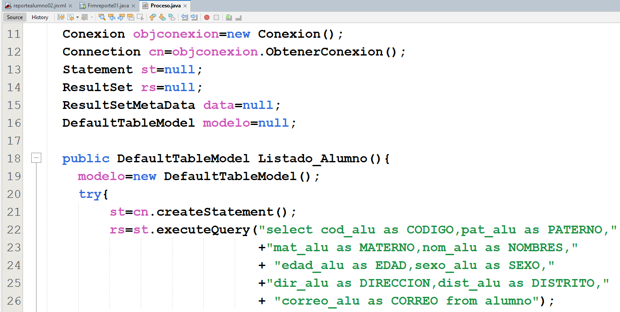
Se ejecuta una consulta SQL, utilizando el objeto Statement y se almacenan los resultados en un objeto ResultSet: rs.
La consulta selecciona varias columnas de la tabla "alumno".

Slide 40
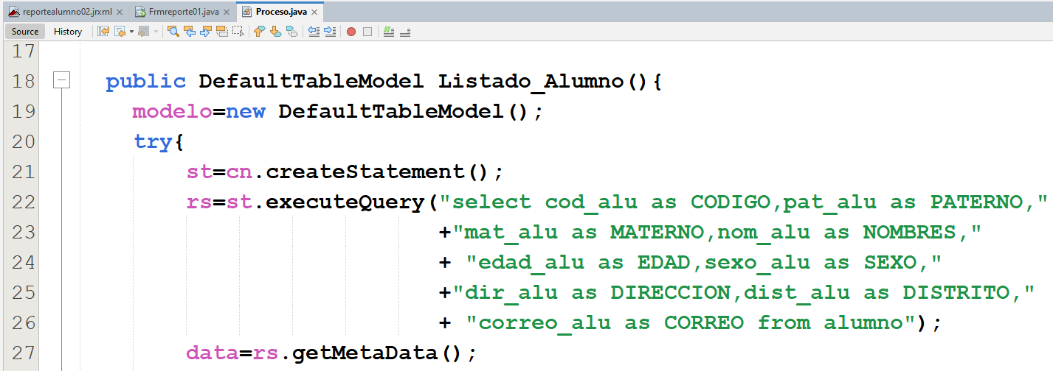
Se obtiene el objeto ResultSetMetaData : data, a partir del objeto ResultSet rs.
El ResultSetMetaData, contiene información sobre los metadatos de la consulta, como el número de columnas, nombres de columnas, tipos de datos, etc.

Slide 41
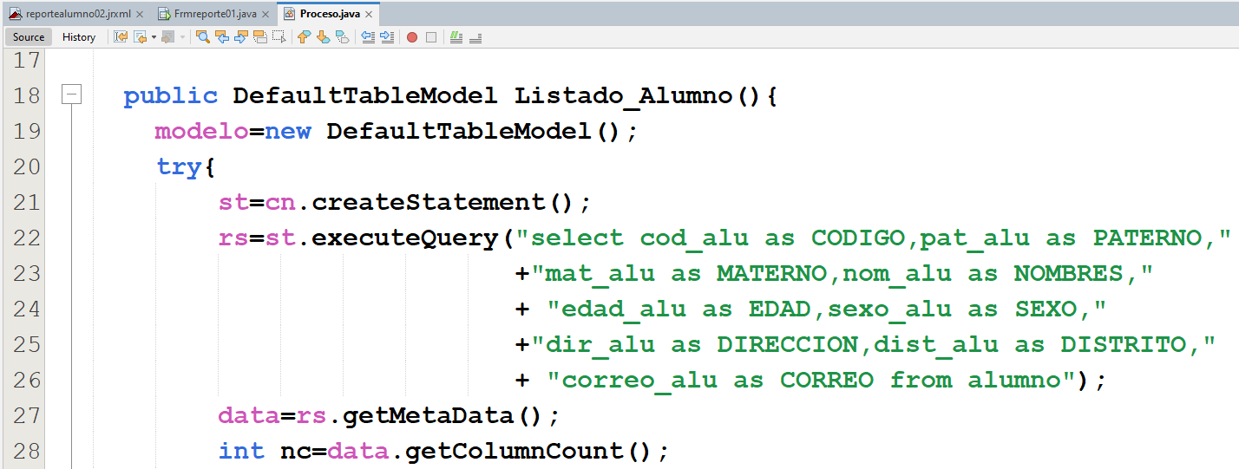
Se obtiene el número de columnas, en el objeto ResultSetMetaData y se almacena en la variable nc.

Slide 42
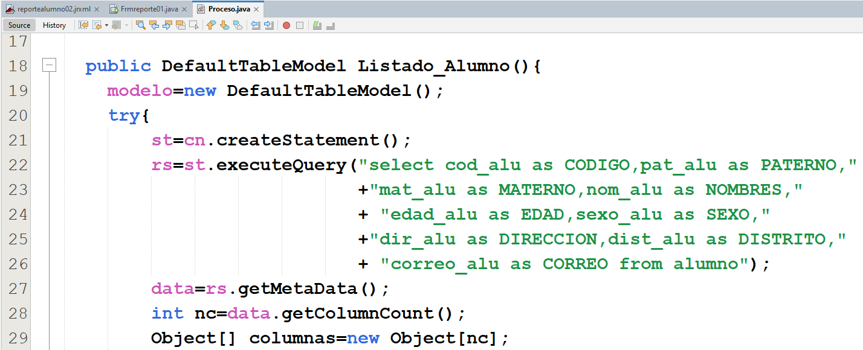
Se crea un arreglo de objetos llamado columnas con la longitud igual al número de columnas.
Dicho arreglo se utilizará para almacenar los nombres de las columnas.

Slide 43
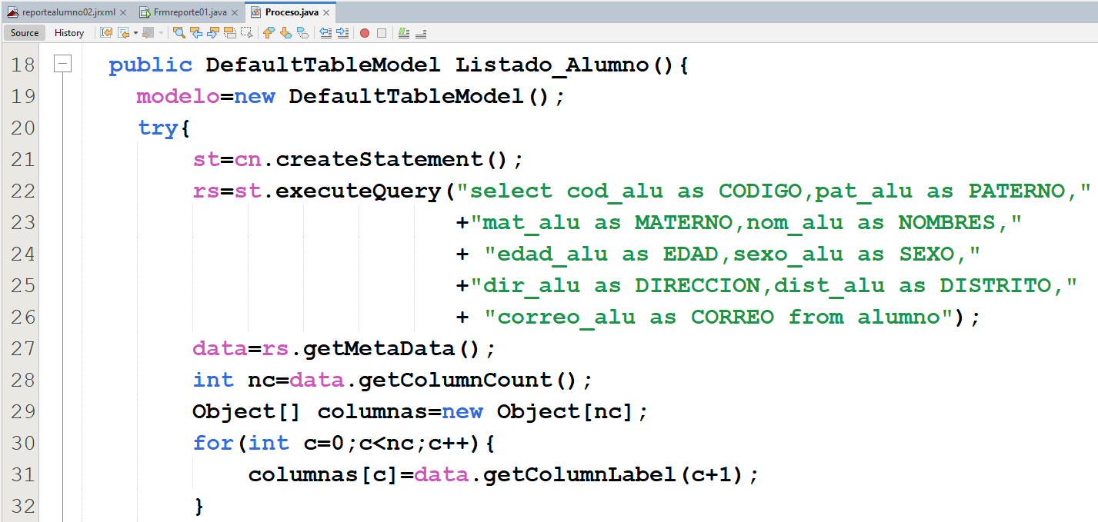
Se itera sobre las columnas utilizando un bucle for, para obtener los nombres de las columnas y almacenarlos en el arreglo columnas.

Slide 44
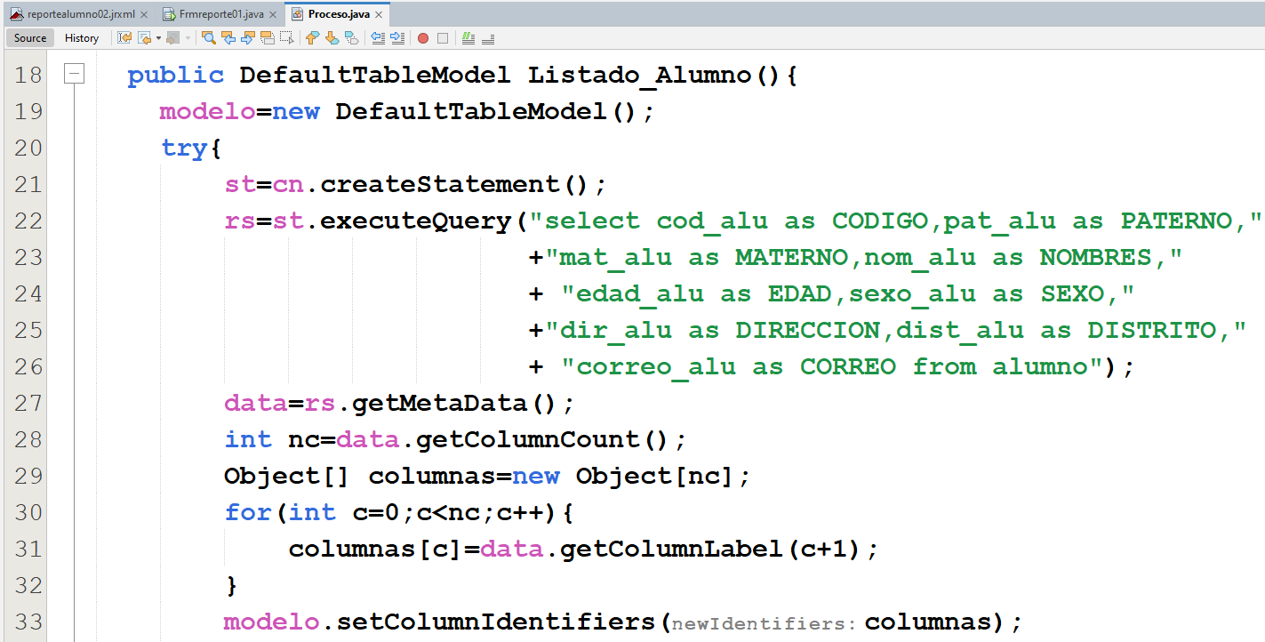
Se establecen los nombres de columna en el objeto DefaultTableModel utilizando el arreglo columnas.

Slide 45
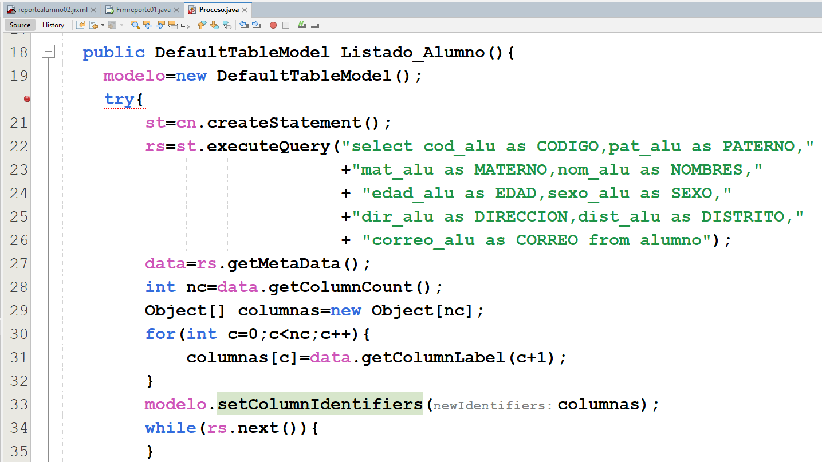
Se itera sobre las filas del ResultSet, utilizando un bucle while y se obtienen los valores de cada columna para cada fila.

Slide 46
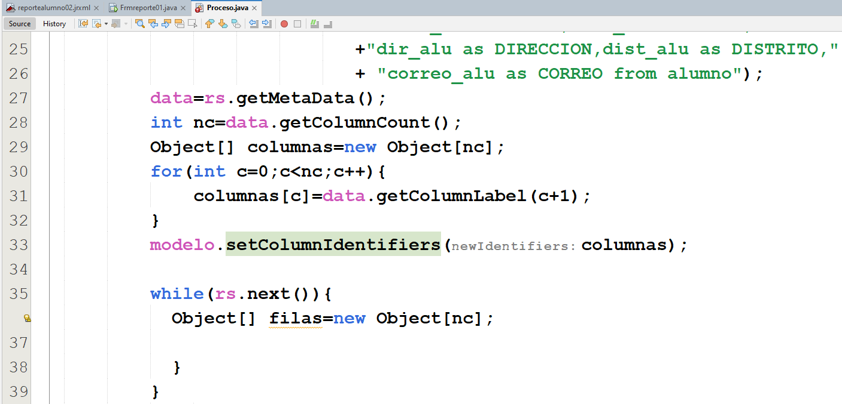
Se crea un arreglo de objetos: filas con la longitud igual al número de columnas.
Dicho arreglo se utilizará para almacenar los valores de las columnas de cada fila.

Slide 47
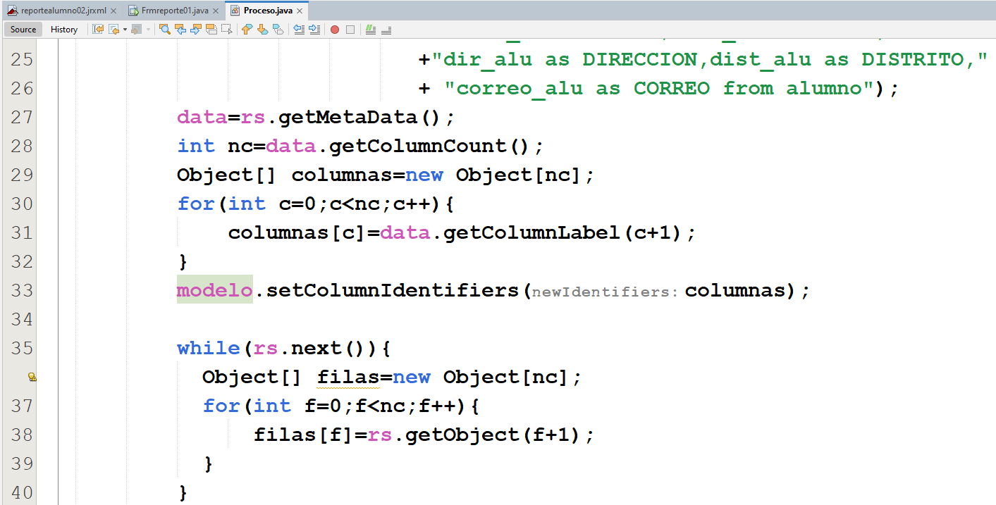
Se itera sobre las columnas utilizando un bucle for, dentro del bucle while para obtener los valores de las columnas y almacenarlos en el arreglo filas.

Slide 48
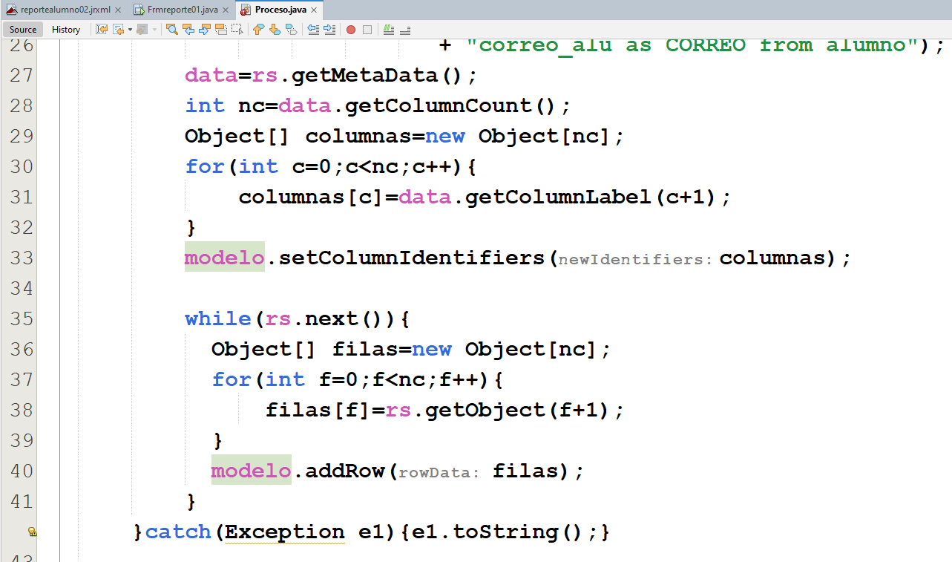
Se agrega una nueva fila al objeto DefaultTableModel, utilizando el arreglo filas que contiene los valores de las columnas para la fila actual.

Slide 49
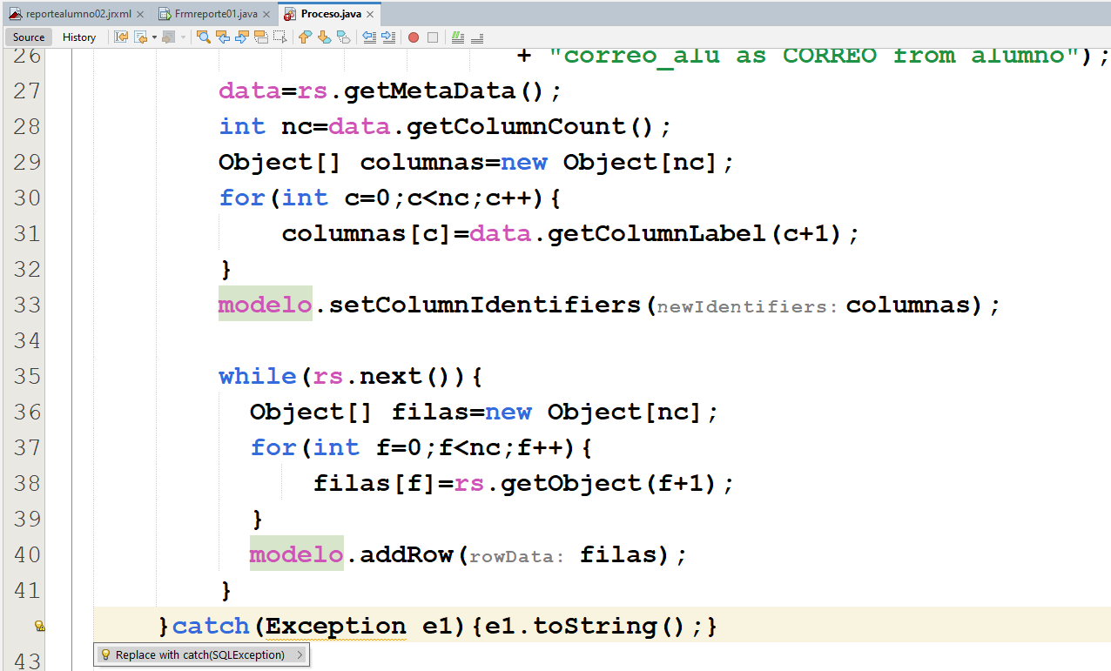
Clic en el icono
Clic en la opción: Replace with catch(SQLException)

Slide 50
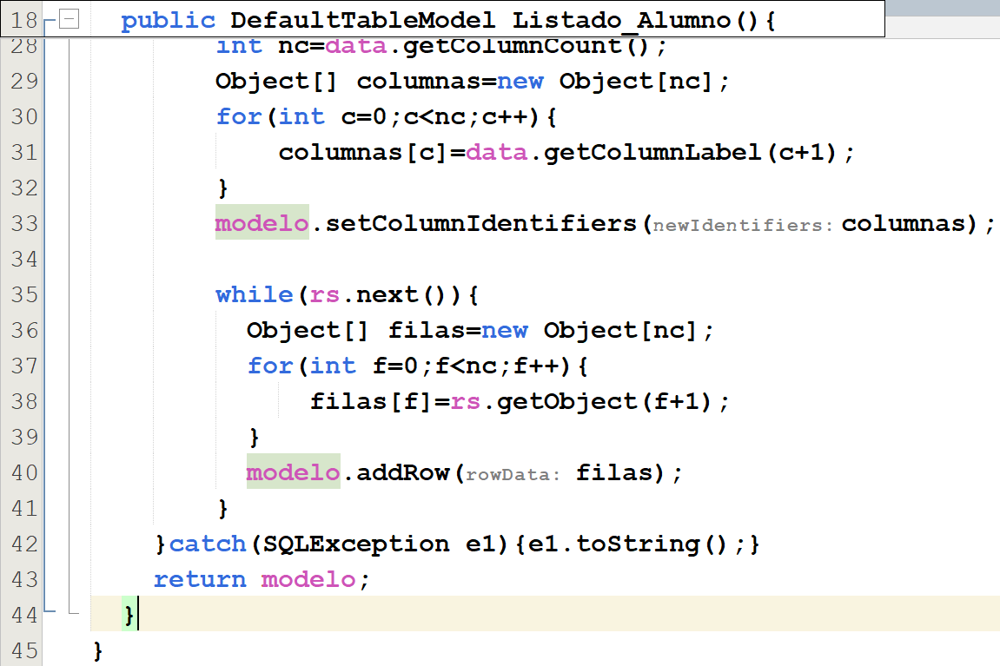
Se devuelve el objeto DefaultTableModel completo con los datos de la tabla.

Slide 51
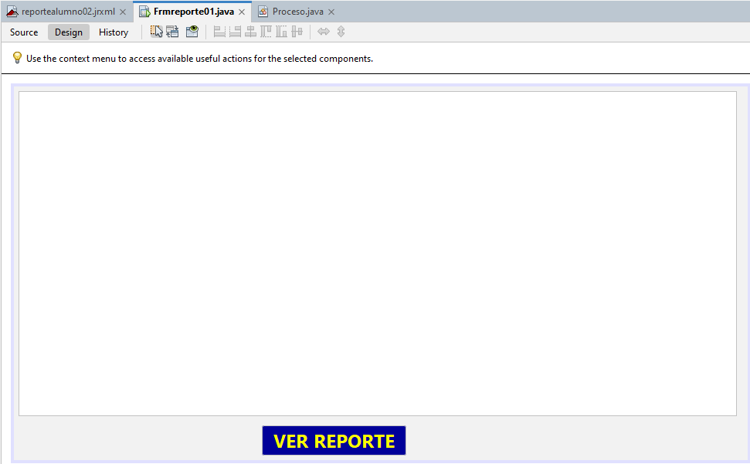
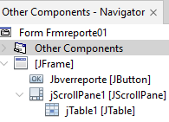
COMPONENTE JTABLE
Se inserta el componente JTable

Slide 52

Clic derecho en el JTable
Clic en la opción: Change Variable Name

Slide 53



Nombre: Jtlistado
Clic en el botón: OK

Slide 54

LLENAR DE DATOS AL COMPONENTE JTABLE
Clic en la ficha: Source

Slide 55

Se crea una instancia de la clase Proceso

Slide 56

Clic en el icono
Clic en la primera opción

Slide 57

Clase proceso, importado

Slide 58

METODO LLENARDATOS_ALUMNO
Se crea un método: LLenarDatos_Alumno, que actualiza el modelo de datos de un componente de interfaz gráfica: Jtlistado, con los datos de la tabla: alumnos obtenidos desde la base de datos.

Slide 59

En el constructor de la clase, se llama al método: LLenarDatos_Alumno

Slide 60


Clic en el icono: Run Project

Slide 61

DECLARAR VARIABLES
Se crean dos variables para los resportes con parámetros

Slide 62

EVENTO MOUSECLICKED DEL JTABLE
Clic derecho en el Jtable
Clic en la opción: Events
Clic en la opción: Mouse
Clic en la opción: mouseClicked

Slide 63

Se Obtiene el índice de la fila seleccionada, del Jtable: Jtlistado.

Slide 64

Se Obtiene el valor de la celda en la columna 0 (la primera columna), de la fila seleccionada, código del alumno.

Slide 65

Se obtiene una conexión a la base de datos para obtener los datos necesarios para el informe.

Slide 66

Se utiliza: try..catch, para el manejo de excepciones

Slide 67

Se crea un mapa: HashMap, para almacenar los parámetros que se pasarán al informe.

Slide 68

Clic en el icono
Clic en la primera opción

Slide 69

Clase HashMap, importado

Slide 70

Clic en el icono
Clic en la primera opción

Slide 71

Clase Map, importado

Slide 72

Se agrega un parámetro al mapa, el parámetro se llama: v_codigo y su valor es el código del alumno obtenido: ycodalu.

Slide 73

Se agrega el siguiente bloque de códigos

Slide 74

Clic en el icono: Run Project
Clic en una fila del Jtable

Slide 75


Slide 76
CIERRE

Slide 77

CIERRE
¿Qué aprendí en esta sesión de aprendizaje?
¿Cuáles son las clases, para mostrar un reporte con parámetros?
¿Cuál es el proceso para mostrar un reporte con parámetros, utilizando las clases correspondientes?
Notes:
Un arreglo es un conjunto de variables del mismo tipo, que son agrupadas bajo un único
identificador. Cada una de las variables o elementos del arreglo se referencia mediante
un índice que representa la posición del mismo dentro del arreglo.
Un arreglo se utiliza para procesar variables dentro de una observación del paso de
datos. Se usan para realizar cálculos o comparaciones repetitivos sobre variables que se
procesaran o manipularan de forma similar

Slide 78


